Slide 1
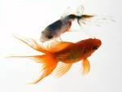
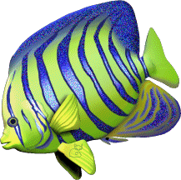
Аквариумные рыбки
Подготовила:
Е.А. Абрамова

Slide 2
На окошке пруд, В нём рыбёшки живут. У стеклянных берегов Не бывает рыбаков.
АКВАРИУМ – “аква” по гречески означает вода. Искусственный водоём, предназначенный для содержания рыб, других водных животных и растений.

Slide 3
Все что нужно для обитателей аквариума

Slide 4
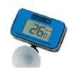
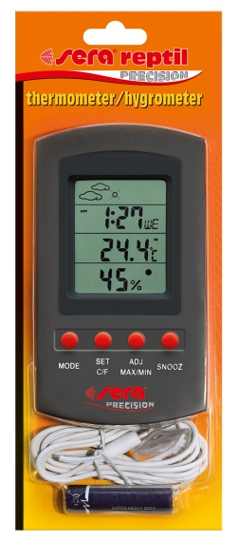
Термометр

Slide 5
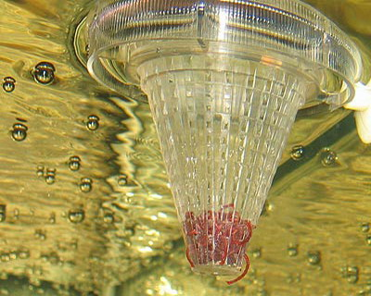
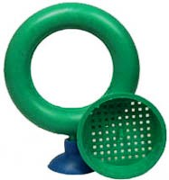
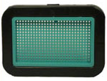
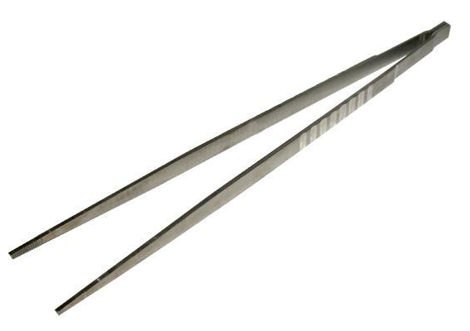
кормушки
пинцет

Slide 6
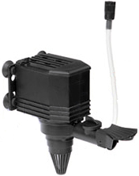
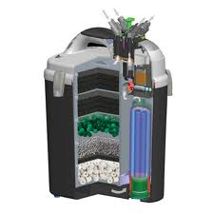
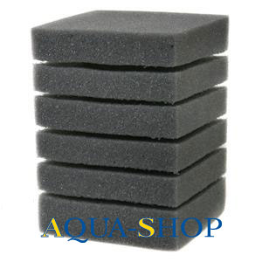
Помпа

Slide 7
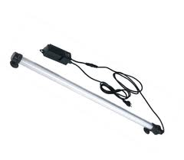
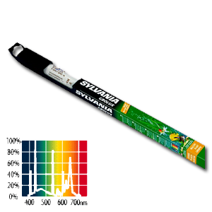
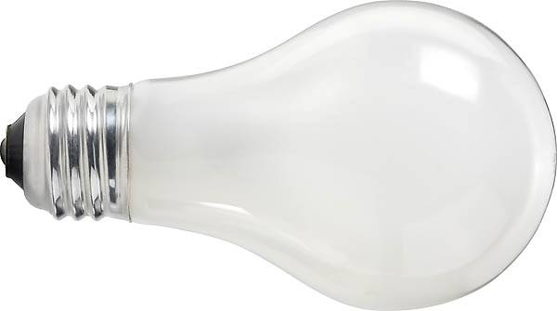
Подсветка

Slide 8
Инвентарь для замены воды

Slide 9
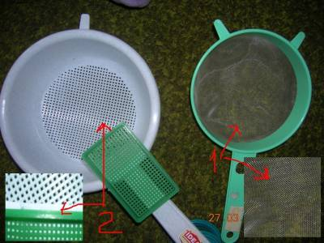
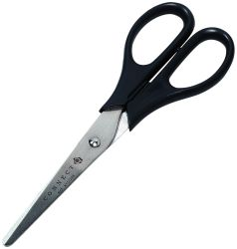
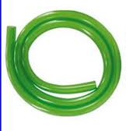
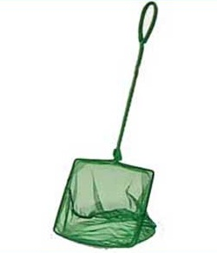
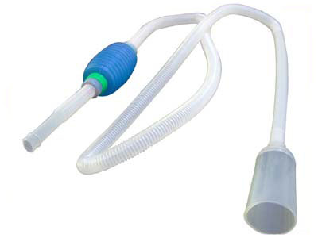
пинцет
сито
ножницы
шланг
грязеотсос
сачок

Slide 10
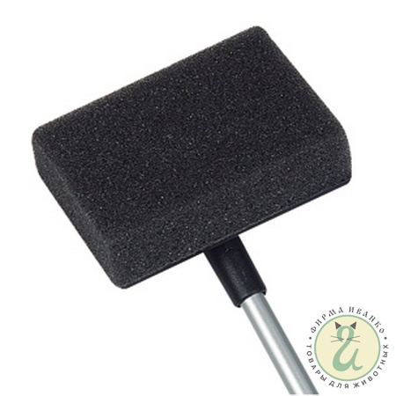
губка
скребок
Скребок и губка в одном исполнении

Slide 11
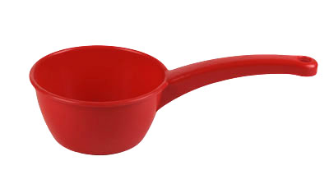
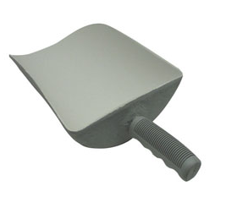
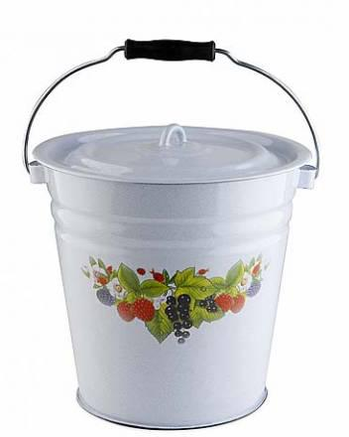
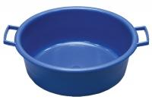
Ёмкости для воды

Slide 12
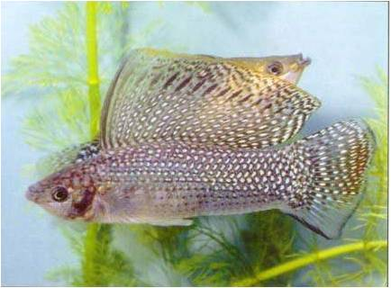
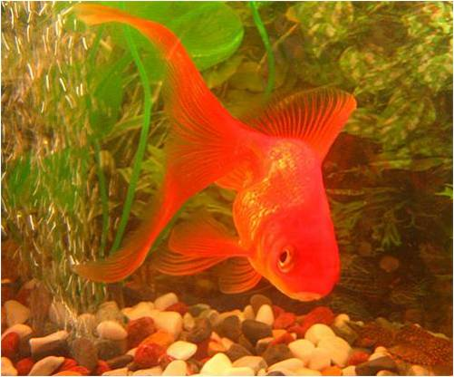
Обитатели аквариума
В воде живём,
Без воды пропадём.
Я по земле не хожу,
Вверх не гляжу,
Гнезда не завожу,
А деток вывожу.

Slide 13
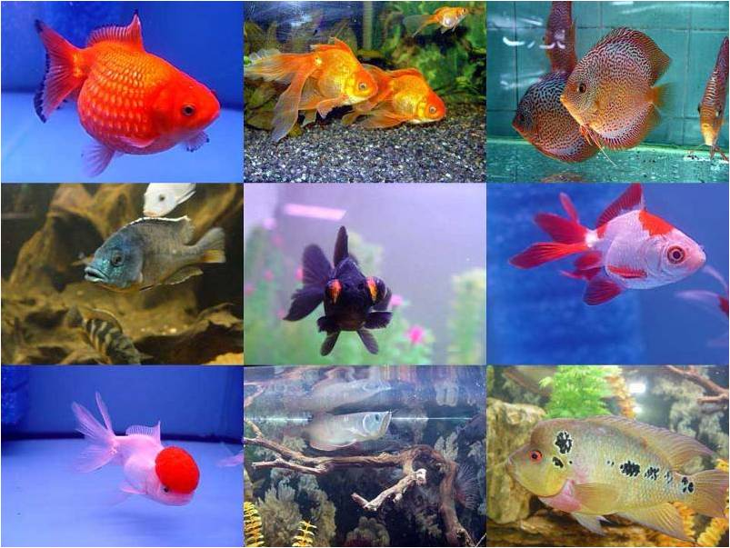
Аквариумные рыбки

Slide 14
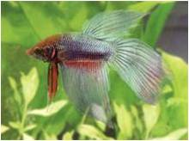
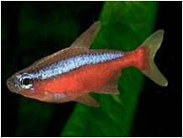
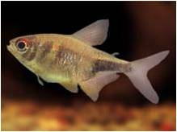
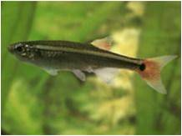

Slide 15
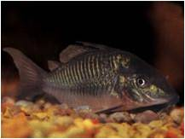
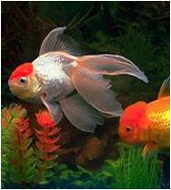
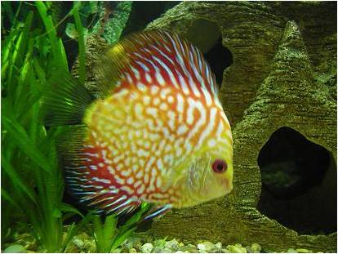
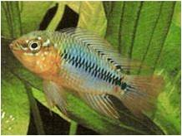

Slide 16
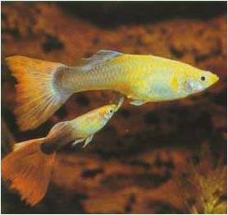
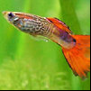
ГУППИ– один из наиболее распространённых и любимых аквариумных рыбок (видов). С помощью человека гуппи распространились по всему земному шару. Длина тела самцов до 3 см, самок – 5 см. Окраска тела и плавников каждого самца индивидуальна и состоит из узора чёрных и цветных пятен. Есть несколько видов гуппи. Самки имеют полное брюшко и окрашены однотонно в серые, коричневые тона. Плавники прозрачны. Содержать гуппи может каждый, они очень неприхотливы.

Slide 17
БОЙЦОВАЯ РЫБКА ИЛИ ПЕТУШОК: размер 6 см, окраска гладкая красная, синяя, лиловая, зелёная, жёлтая, белая, чёрная или комбинация этих цветов. Самец крупнее и очень яркий. Самка мельче, бледнее самца. Самка может откладывать до 600 икринок. В неволе рыбки живут до двух с половиной лет.

Slide 18
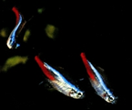
НЕОНОВАЯ РЫБКА относится к самым популярным обитателям аквариума. Эти амазонские красавцы привлекают прежде всего своей великолепной окраской. Спинка тёмно – зелёная, брюшко желтовато – белое. Через всё тело полоса, светящаяся зелёным “неоновым” светом. Самка откладывает до 400 икринок.

Slide 19
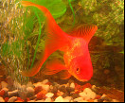
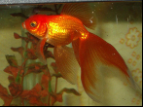
ЗОЛОТЫЕ РЫБКИ- одомашненная версия серебряного карася, которую привезли в Европу в семнадцатом веке, как результат работ китайских селекционеров. Максимальный размер золотой рыбки –
59 см, максимальный вес – 4.5 кг. Рекорд продолжительности жизни золотой рыбки составляет 49 лет, хотя обычно она живет до 20 лет, а в условиях аквариумного содержания от шести до восьми лет.

Slide 20
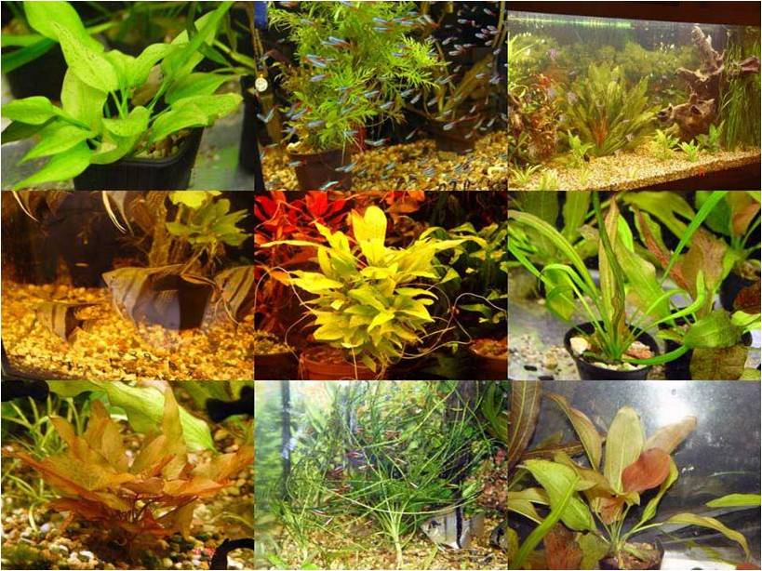
Водоросли

Slide 21
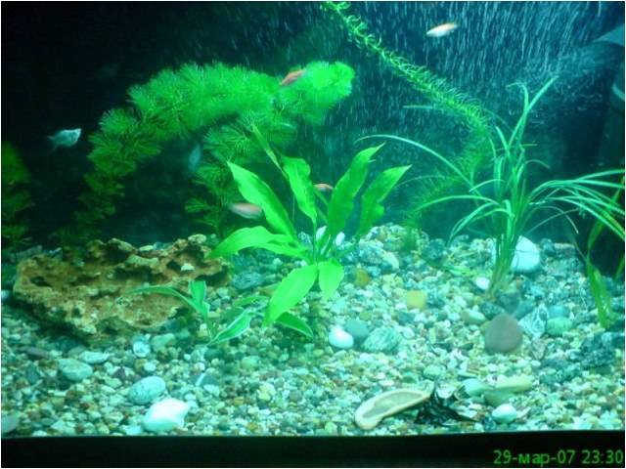

Slide 22
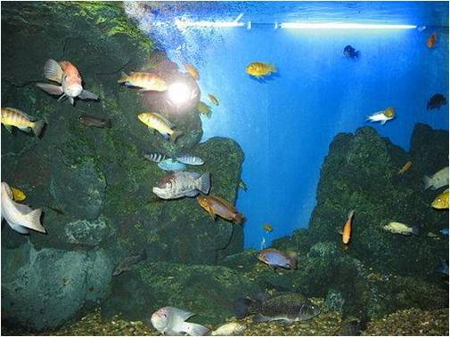

Slide 23
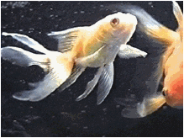
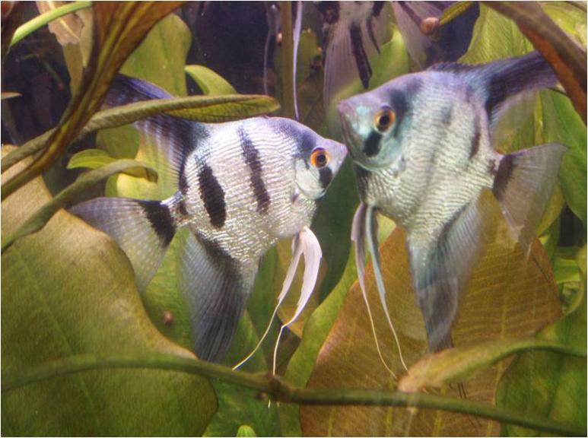

Slide 24
Конец

